Slide 1
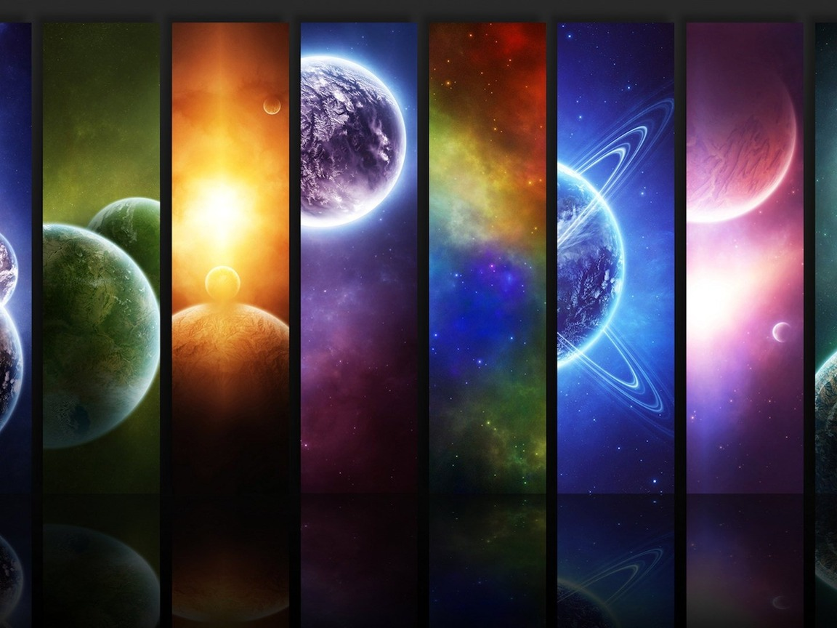
Ймовірність існування життя на інших планетах

Slide 2
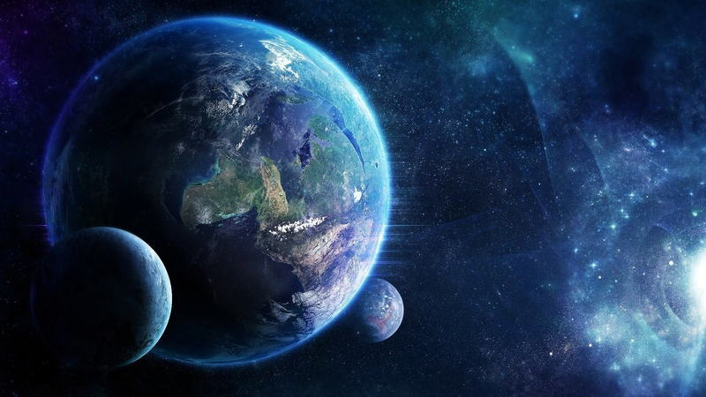
Три особливості, які роблять Землю унікальною серед інших планет:
віддаль від Сонця
розміри і (що, можливо, менш істотно)
відносно велика маса природного супутника Місяця.
Всі три характеристики виявились важливими для існування і розвитку життя. Земля знаходиться від Сонця на дуже зручній віддалі -149 600 000 км. Саме на цій відстані середня температура на поверхні така, що дозволяє воді, яка входить до складу тіл живих істот, знаходитись у рідкому стані, а не у вигляді льоду чи водяної пари.

Slide 3
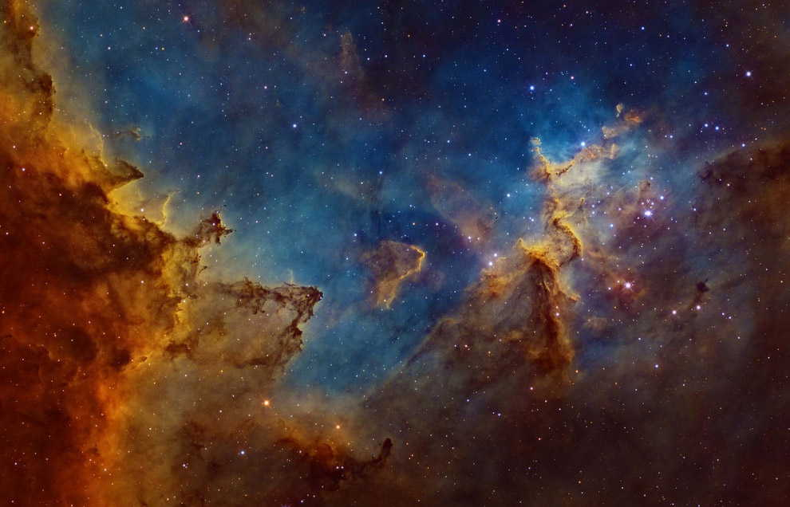
У Всесвіті є всі передумови для того, щоб ми не вважали існування життя та розуму на Землі чимось винятковим. Інша справа -наскільки ймовірно знайти у Всесвіті планети, де б реалізувались умови, подібні до земних. В даному випадку не будемо розглядати можливі екзотичні форми життя, такі як життя на нейтронних зорях, організація галактики в живу систему, життя у величезних міжзоряних хмарах тощо.

Slide 4
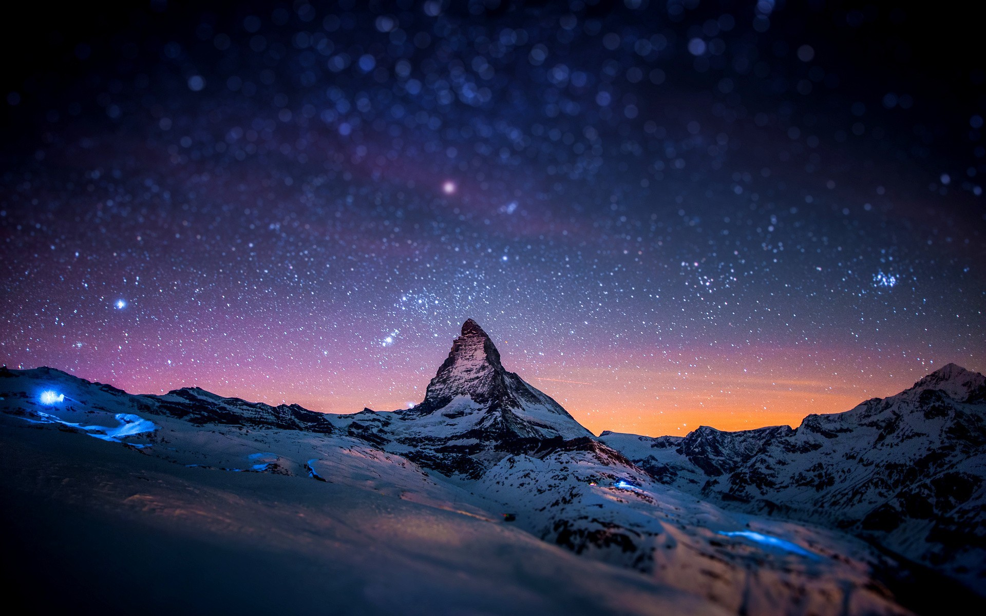
Існує каталог, що включає 17 129 зірок, які можуть виявитися "придатними для життя зоряними системами" - з фізичними умовами, не надто екстремальними, щоб обмежувати еволюцію і розвиток розумного життя та її технологій.
Першим критерієм є вік зірки: він повинен становити не менше 3 млрд років - приблизно такий час пройшло від зародження життя на Землі до її еволюції до сьогоднішнього стану.
Зірки також не повинні перевищувати масу Сонця більш ніж у 1,5 рази - так як більші зірки зазвичай живуть занадто короткий час для того, щоб в їх зоряних системах встигло розвинутися розумне життя. Кожна зірка зі списку також має в атмосфері достатню кількість заліза - не менше 50% від кількості заліза, що міститься в атмосфері Сонця. В іншому випадку в системах цих зірок навряд чи сформувалися кам'янисті планети, аналогічні Землі.
Ці зірки також повинні перебувати в певній стадії своєї еволюції, тобто не бути червоними гігантами або білими карликами, інакше на прилеглих планетах не буде умов для існування складних форм життя протягом довгого часу.

Slide 5
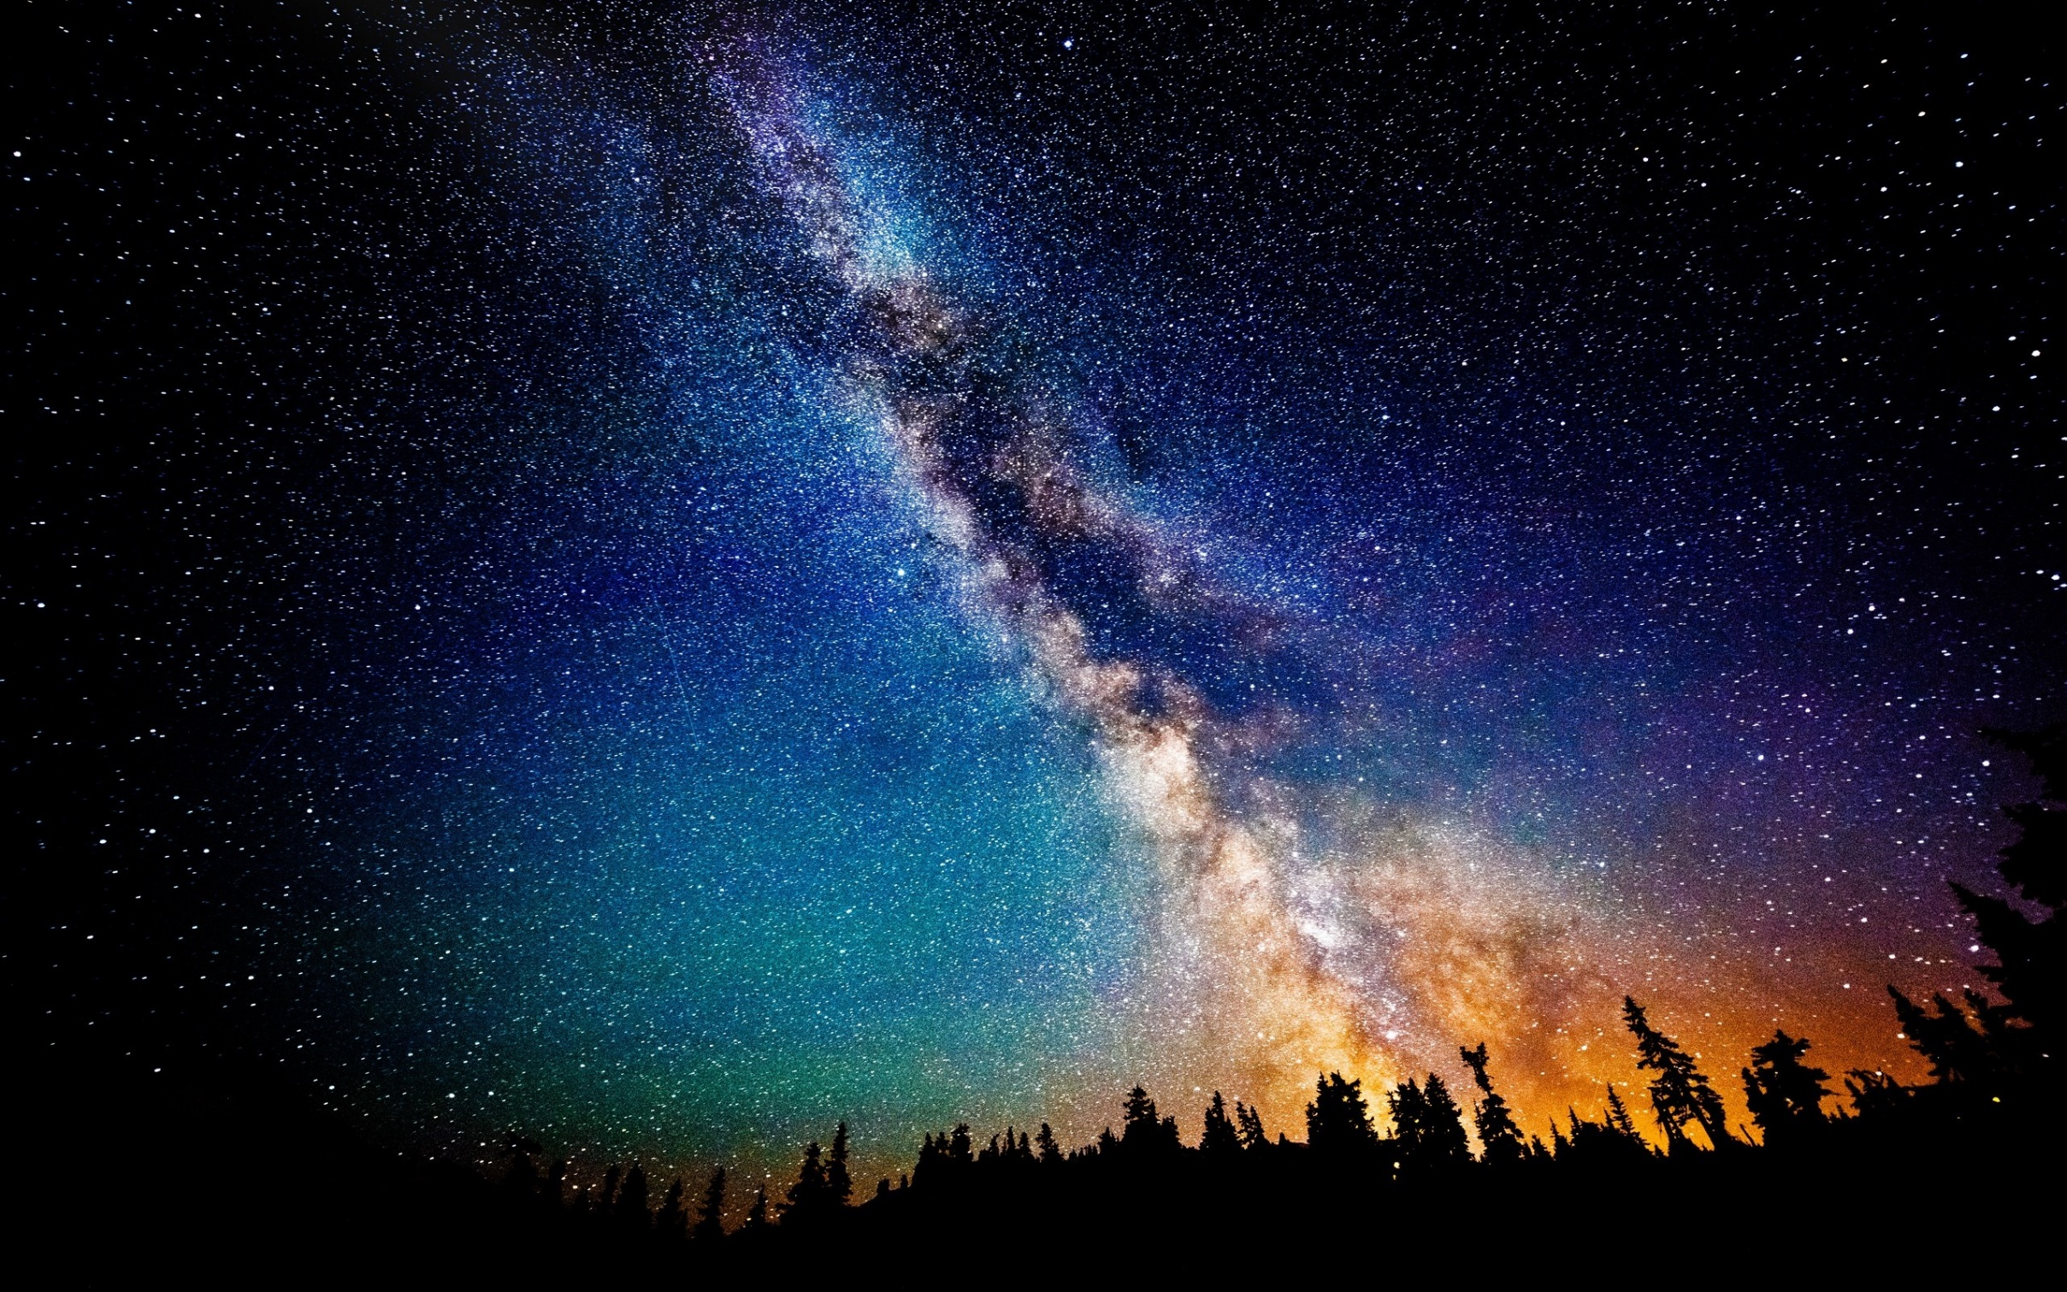
Астрономи обчислили в нашій галактиці - системі Чумацького Шляху - зірку, яка з найбільшою ймовірністю у порівнянні з усіма іншими світилами може мати на орбіті планету з розумною формою позаземного життя.

Slide 6
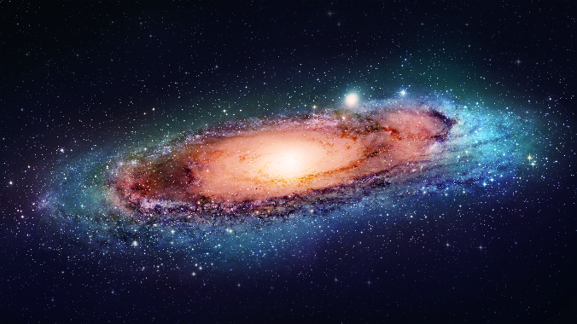
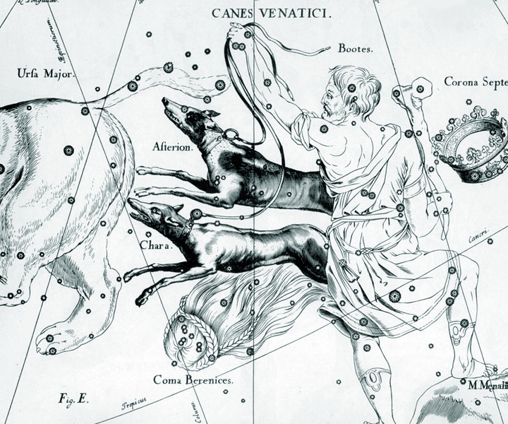
Зірка, подібна Сонця, знаходиться в сузір'ї Гончих Псів і називається beta CVn. Судячи з усього, у неї є всі необхідні передумови для того, щоб на її планетах існували розвинуті цивілізації.
Ця зірка знаходиться на відстані 26 світлових років - 153 трлн миль - від Землі.

Slide 7
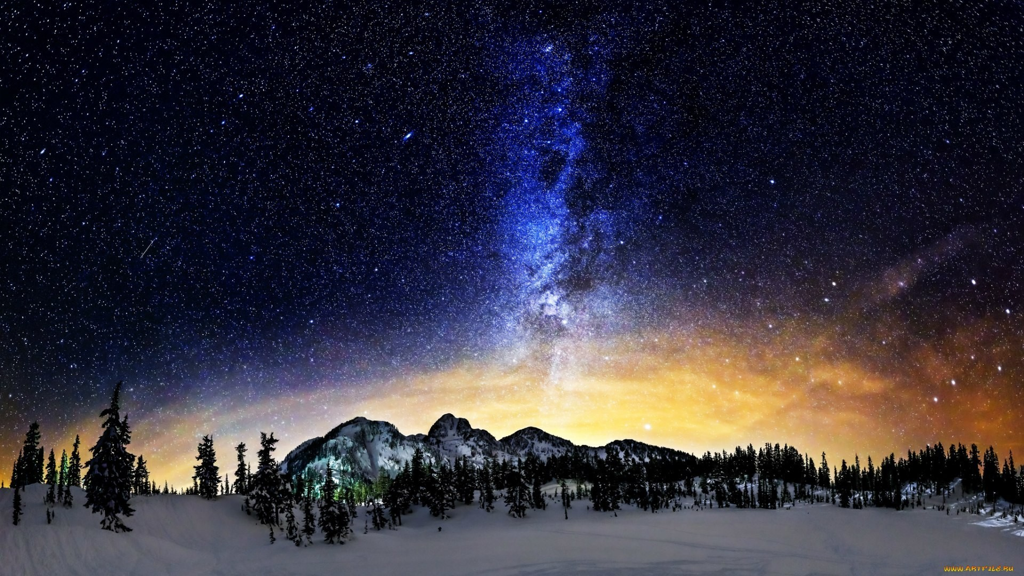
Є ще одна зірка, яка з найбільшою ймовірністю може мати планету-супутник, подібну Землі, де могла зародитися проста форма життя завдяки присутності води. Прийнято вважати, що наявність води є обов'язковою умовою для зародження життя.

Slide 8
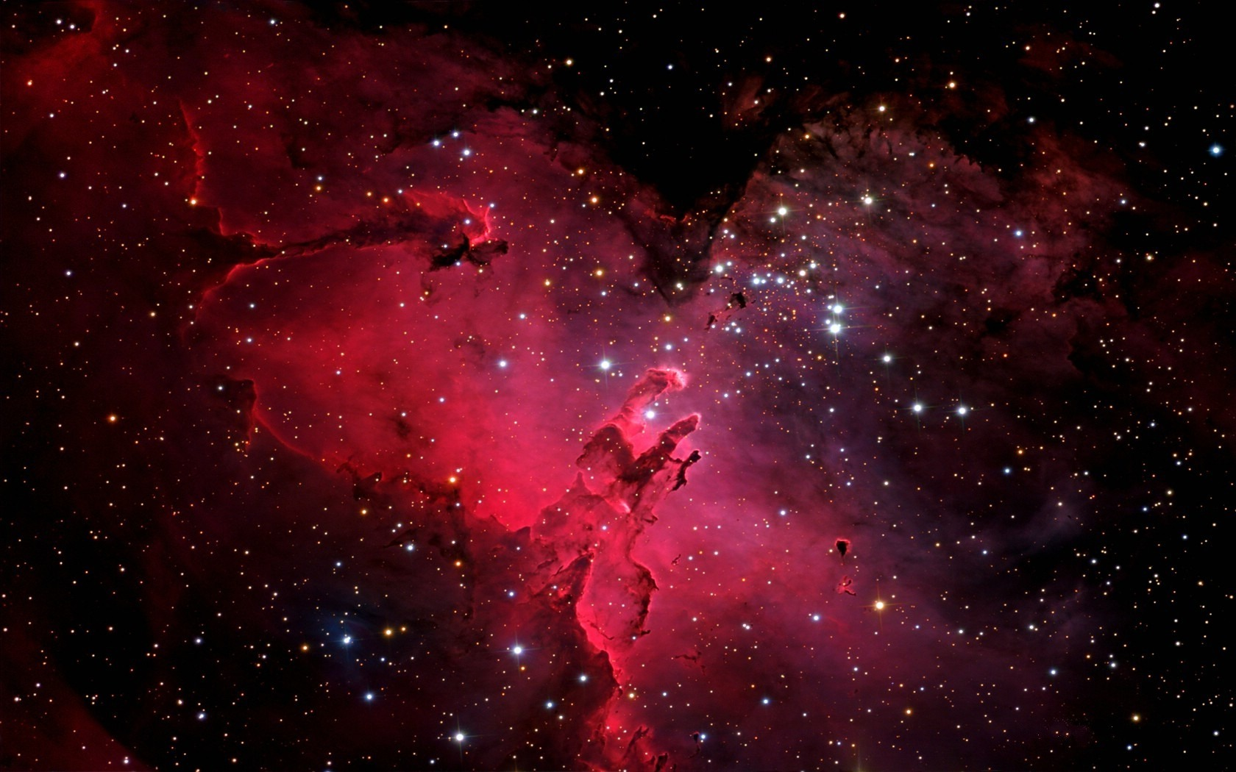
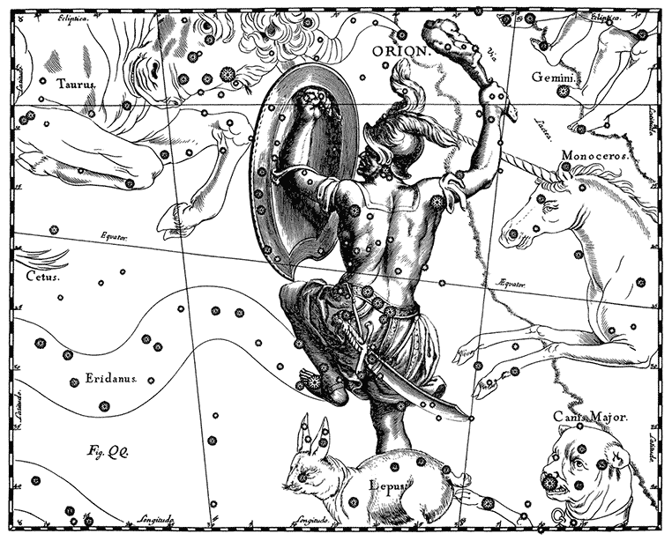
Ця зірка має назву epsilon Indi A. Яскравість якої в десять разів менше яскравості Сонця, і вона знаходиться на відстані 11,8 світлових років від нас, у сузір'ї Індіанець. Тим не менше яскравість цієї зірки цілком достатня для існування на ній життя.

Slide 9
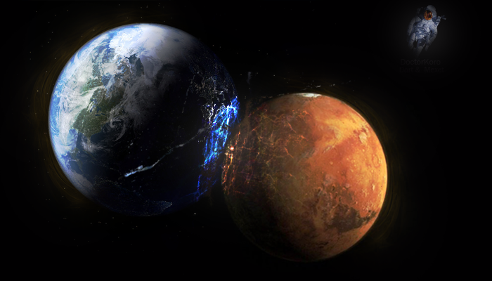
Що ж до існування життя на планетах в межах сонячної системи, зазвичай згадують Марс, зокрема через те, що він є «двійником Землі»
За відстанню до Сонця він іде відразу після Землі.
Діаметр Марса чи не вдвічі менший від діаметра нашої планети.
Один оберт навколо Сонця Марс здійснює майже за два роки. А тривалість марсіанського дня практично збігається із земним.

Slide 10
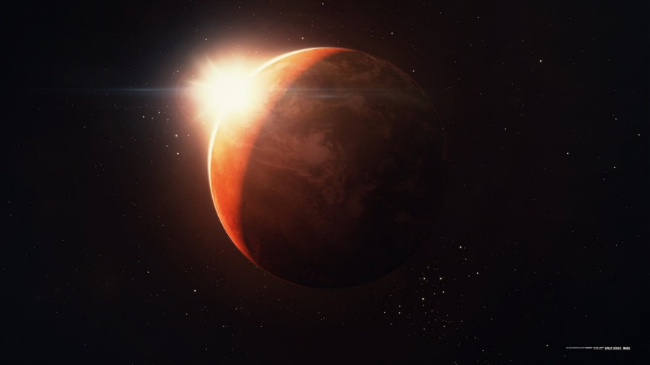
При спостереженні за Марсом астрономи відзначили деякі деталі, які свідчать, що на цій планеті можуть існувати якісь форми життя. По-перше, на Марсі, як і на Землі, є пори року. По-друге, атмосфера планети містить невелику кількість водяної пари, що сприяє розвитку життя.

Slide 11
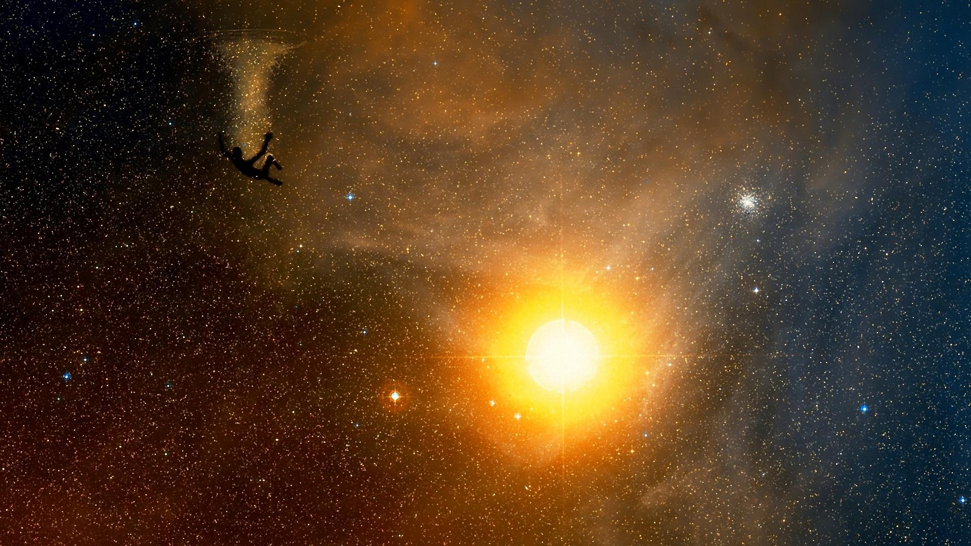
Докази існування позаземного життя

Slide 12
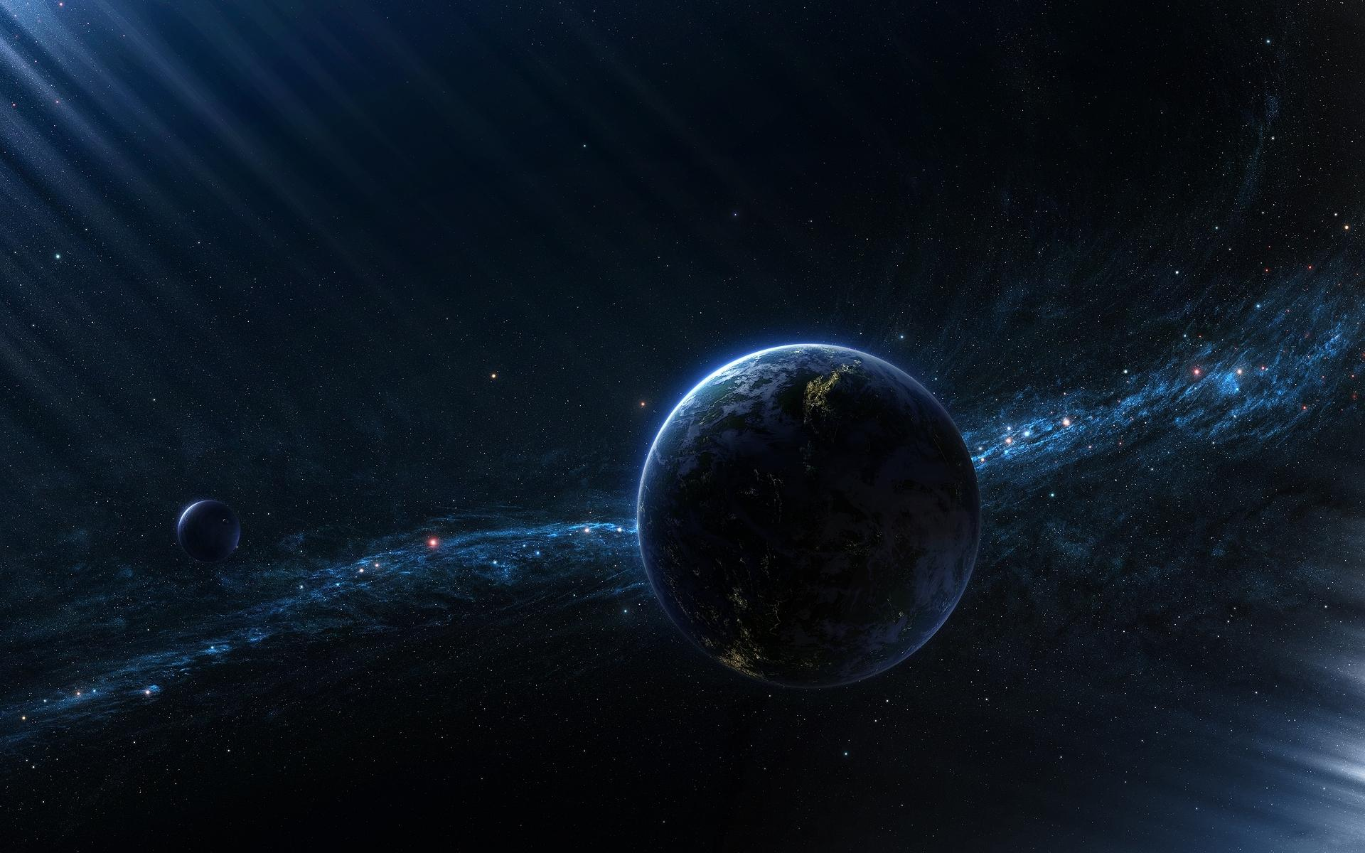
Існують наукові факти, побічно підтверджуючі, що ми не одні у Всесвіті.
1. Ще в 1976 році в зразках породи, узятої з поверхні Марса, були знайдені речовини, схожі на відходи життєдіяльності живих організмів. Повторні проби не підтвердили результат.
2. У 1977 році в Університеті Огайо (Ohio State University) радіотелескоп зафіксував непізнаний сигнал з сузір'я Стрільця, що тривав 37 секунд. Джерело сигналу, що пройшло через 220 мільйонів світлових років, невідоме.
3. У 1984 році в Антарктиді був знайдений метеорит, що прилетів з Марса, на якому були виявлені сліди нанобактерій. Позаземне походження цих бактерій до цих пір під сумнівом.
4. У 2001 році ученими було доповнено рівняння Дрейка, за допомогою якого визначається кількість планет, придатних для життя. Виявилось, що життя теоретично може існувати на сотнях тисяч планет.

Slide 13
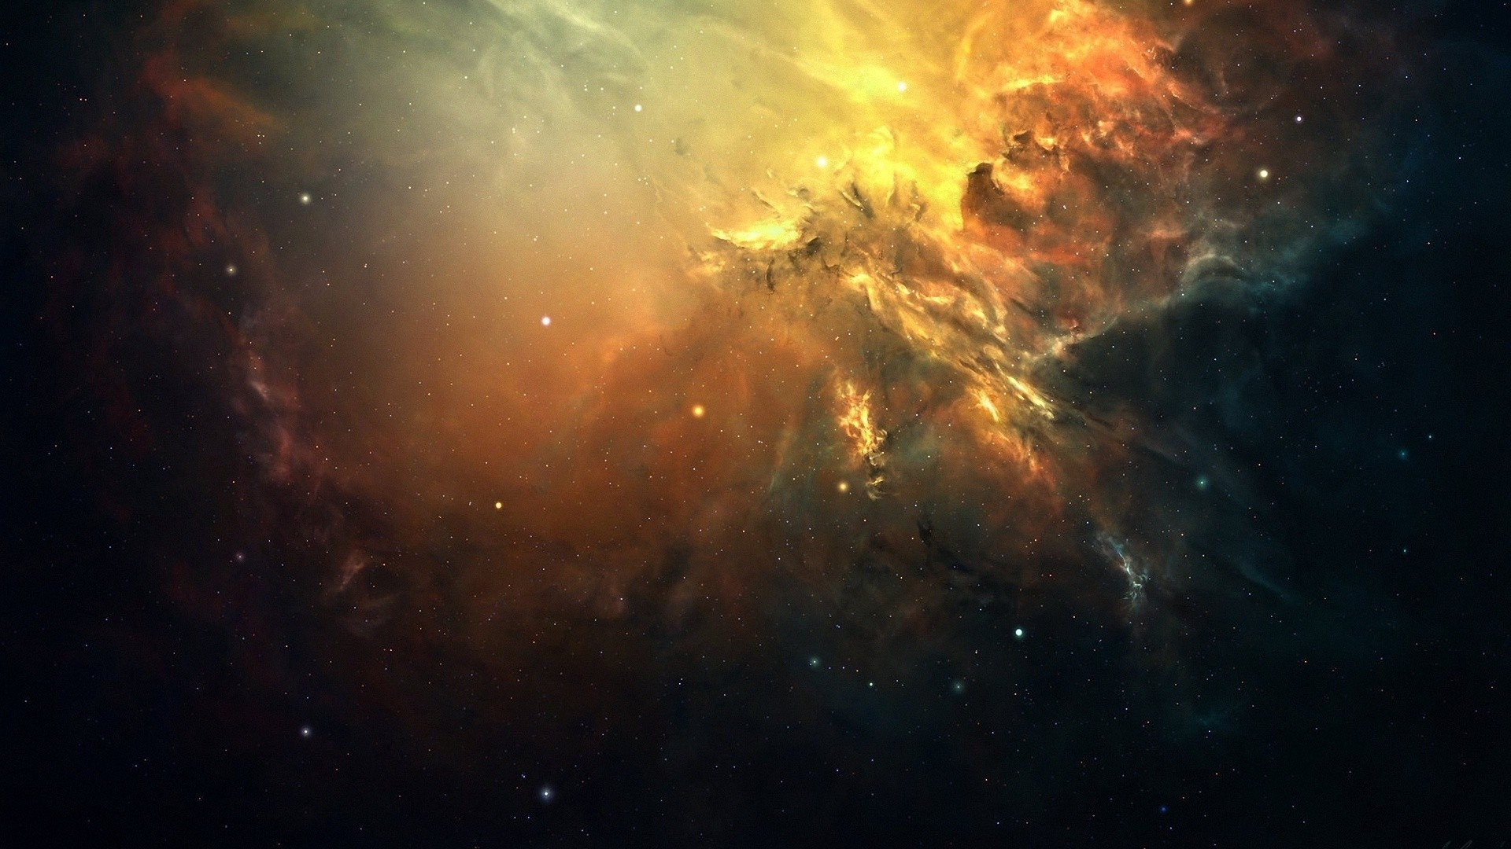
5. У 2002 році російські дослідники довели, що мікроби Deinococcus radiourans здатні вижити при рівні радіації, що більш ніж в 2000 разів перевищує смертельний для людини. Більш того, через 50 поколінь ці мікроби адаптуються до п'ятидесятиразового збільшення випромінювання. Також було доведено, що при достатній кількості часу мікроби E.coli, які не відносяться до надвитривалих, теж здатні адаптуватися до високого рівня випромінювання. Це побічно підтверджує теорію про те, що на Марсі могли існувати живі організми.
6. У 2002 році в атмосфері Венери були виявлені карбоніли – органічні сполуки, що з великою вірогідністю свідчать про присутність мікробів або інших живих організмів.
7. У 2003 році на поверхні Європи, супутника Юпітера, виявлені з'єднання сірки, які можуть бути слідами життєдіяльності бактерій, споріднених тим бактеріям, що мешкають в льодах Антарктиди.
8. У 2003 році телескоп в Пуерто-Ріко вловив могутній сигнал з області, розташованої між сузір'ями Риб і Овна, де немає зірок з планетами, відповідними для життя.

